Slide 1
Безрецептурный отпуск лекарственных препаратов и других товаров аптечного ассортимента. Принципы мерчандайзинга
3 курс 5 семестр

Slide 2
Лекарственные средства, отпускаемые без рецепта врача, - это средства, состав и действие которых при применении в терапевтических дозах, указанных на упаковке и в инструкции по применению, доступной для понимания и соблюдаемой пациентом, обычно не вызывают риска развития осложнений и/или побочных действий.
Термин «over-the-country (OTC) medicines» включает обширный класс продуктов, используемых населением для самопомощи и самопрофилактики зарегистрированных в качестве ЛС и не являющихся таковыми
Notes:
25 Тема БРО Картинки расшифровка (OTC)

Slide 3
Nota bene !
Реализация ЛП, отпускаемых без рецепта врача, регламентируется маркировкой на первичной и вторичной упаковке ЛП, осуществляемой производителем при оформлении упаковки ЛП.
На упаковку производитель наносит указание «Отпускаются без рецепта врача».

Slide 4
Маркировка лекарственных средств
на их первичной упаковке (за исключением первичной упаковки лекарственных растительных препаратов) хорошо читаемым шрифтом на русском языке указаны наименование лекарственного препарата (международное непатентованное, или группировочное, или химическое, или торговое наименование), номер серии, дата выпуска (для иммунобиологических лекарственных препаратов), срок годности, дозировка или концентрация, объем, активность в единицах действия или количество доз;
на их вторичной (потребительской) упаковке хорошо читаемым шрифтом на русском языке указаны наименование лекарственного препарата (международное непатентованное, или группировочное, или химическое и торговое наименования), наименование производителя лекарственного препарата, номер серии, дата выпуска (для иммунобиологических лекарственных препаратов), номер регистрационного удостоверения, срок годности, способ применения, дозировка или концентрация, объем, активность в единицах действия либо количество доз в упаковке, лекарственная форма, условия отпуска, условия хранения, предупредительные надписи.
Фармацевтические субстанции
должны поступать в обращение, если на их первичной упаковке хорошо читаемым шрифтом на русском языке указаны наименование фармацевтической субстанции (международное непатентованное, или группировочное, или химическое и торговое наименования), наименование производителя фармацевтической субстанции, номер серии и дата изготовления, количество в упаковке и единицы измерения количества, срок годности и условия хранения

Slide 5
Маркировка лекарственных средств
Лекарственные средства в качестве сывороток должны поступать в обращение с указанием животного, из крови, плазмы крови, органов и тканей которого они получены.
На вторичную (потребительскую) упаковку лекарственных средств, полученных из крови, плазмы крови, органов и тканей человека, должна наноситься надпись: "Антитела к ВИЧ-1, ВИЧ-2, к вирусу гепатита C и поверхностный антиген вируса гепатита B отсутствуют".
На первичную упаковку и вторичную (потребительскую) упаковку радиофармацевтических лекарственных средств должен наноситься знак радиационной опасности.
На вторичную (потребительскую) упаковку гомеопатических лекарственных препаратов должна наноситься надпись: "Гомеопатический".
На вторичную (потребительскую) упаковку лекарственных растительных препаратов должна наноситься надпись: "Продукция прошла радиационный контроль".
На первичную упаковку (если для этого существует техническая возможность) и вторичную (потребительскую) упаковку лекарственных препаратов, предназначенных для клинических исследований, должна наноситься надпись: «Для клинических исследований».
На транспортную тару, которая не предназначена для потребителей и в которую помещено лекарственное средство, должна наноситься информация о наименовании, серии лекарственного средства, дате выпуска, количестве вторичных (потребительских) упаковок лекарственного средства, производителе лекарственного средства с указанием наименования и местонахождения производителя лекарственного средства (адрес, в том числе страна и (или) место производства лекарственного средства), а также о сроке годности лекарственного средства и об условиях его хранения и перевозки, необходимые предупредительные надписи и манипуляторные знаки.
На первичную упаковку и вторичную (потребительскую) упаковку лекарственных средств для ветеринарного применения должна наноситься надпись: "Для ветеринарного применения".
На вторичную (потребительскую) упаковку лекарственного препарата наносится штриховой код.

Slide 6
Требования, предъявляемые к ЛП при включении их в Перечень ЛС, отпускаемых без рецепта врача:
-активное вещество ЛП или допол­нительные вещества, входящие в его состав, не обладают канцерогенным действием, генотоксичностью и не оказывают влияния на эмбрион и плод, на ребенка, получающего грудное молоко, не нарушают функции печени, почек, сердца;
-терапевтическая безопасность;
-отсутствие необходимости в специальном врачебном наблюдении при применении ЛП.
-отсутствие при правильном употреблении в адекватных дозировках неблагоприятных побочных реакций, нарушающих функцию внутренних органов и требующих необходимости врачебного вмешательства, за исключением аллергических реакций;
-при правильном употреблении в адекватных дозировках ЛП при взаимодействии с другими ЛС не должен способствовать развитию серьезных побочных реакций, нарушающих функцию внутренних органов и требующих дополнительного наблюдения врача или применения других ле­карственных средств;
-проведение при переводе ЛП в разряд безрецептурного оценки данных по его безопас­ности (отношение числа получавших лекарственное средство к общему числу развившихся осложнений), результатов доклинических и клинических исследований; характера и частоты возникновения неблагоприятных побочных реакций;
-регистрация в России не менее 5 лет, из них не менее 3 лет применения в клинической практике.
Notes:
26 Тема – Рынок ОТС – препаратов в разных странах %

Slide 7
Федеральный закон "Об обращении лекарственных средств" от 12.04.2010 N 61-ФЗ
Статья 55. Порядок розничной торговли лекарственными препаратами
Аптечные организации, индивидуальные предприниматели, имеющие лицензию на фармацевтическую деятельность, имеют право приобретать и продавать, в том числе дистанционным способом,
лекарственные препараты
медицинские изделия,
дезинфицирующие средства,
предметы и средства личной гигиены,
посуду для медицинских целей,
предметы и средства,
предназначенные для ухода за больными,
новорожденными и детьми, не достигшими возраста трех лет,
очковую оптику и средства ухода за ней,
минеральные воды,
продукты лечебного, детского и диетического питания,
биологически активные добавки,
парфюмерные и косметические средства,
медицинские и санитарно-просветительные печатные издания, предназначенные для пропаганды здорового образа жизни.

Slide 8
Ассортимент рынка ЛС безрецептурного отпуска (лидирующие группы)
Средства ухода за кожей и полостью рта
Анальгетики, Жаропонижающие
Средства от кашля и простуды
Рынок ЛС Безрецептурного отпуска
Витамины
Средства для симптоматического лечения
Средства, стимулирующие деятельность ЖКТ
Notes:
28 Тема – Ассортимент рынка ЛС безрецептурного отпуска (лидирующие группы) (символы)

Slide 9
Приказ Минздрава России от 31.08.2016 N 647н "Об утверждении Правил надлежащей аптечной практики лекарственных препаратов для медицинского применения"
Допускается открытая выкладка лекарственных препаратов безрецептурного отпуска и других
товаров аптечного ассортимента.
Информация о лекарственных препаратах, отпускаемых без рецепта, может быть размещена на полке в виде постера, воблера и иных носителях информации в целях предоставления покупателю возможности сделать осознанный выбор товара аптечного ассортимента, получить информацию о производителе, способе его применения и с целью сохранения внешнего вида товара. Также в удобном для обозрения месте должен быть помещен ценник с указанием наименования, дозировки, количества доз в упаковке, страны производителя, срока годности (при наличии).
Лекарственные препараты, отпускаемые без рецепта, размещаются на витринах с учетом условий хранения, предусмотренных инструкцией по медицинскому применению, и (или) на упаковке.
Лекарственные препараты, отпускаемые по рецепту на лекарственный препарат, допускается хранить на витринах, в стеклянных и открытых шкафах при условии отсутствия доступа к ним покупателей.
Лекарственные препараты, отпускаемые по рецепту на лекарственный препарат, размещаются отдельно от безрецептурных лекарственных препаратов в закрытых шкафах с отметкой "по рецепту на лекарственный препарат", нанесенной на полку или шкаф, в которых размещены такие лекарственные препараты.

Slide 10
Валеология есть межнаучное направление познаний о здоровье человека, о путях его обеспечения, формирования и сохранения в конкретных условиях жизнедеятельности. Как учебная дисциплина она представляет собой совокупность знаний о здоровье и о здоровом образе жизни человека.
Валеология — наука о формировании индивидуального здо­ровья, объединяющая различные подходы к его созданию и укреплению, выработанные практической медициной и другими науками.
Центральной проблемой валеологии является отношение к индивидуальному здоровью и воспитание культуры здоровья в процессе индивидуального развития личности.
Предметом валеологии являются индивидуальное здоровье и резервы здоровья человека, а также здоровый образ жизни. В этом состоит одно из важнейших отличий валеологии от профилактических медицинских дисциплин, рекомендации которых направлены на предупреждение болезней.
Объект валеологии – практически здоровый, а также находящийся в состоянии предболезни человек во всем безграничном многообразии его психофизиологического, социокультурного и других аспектов существования.

Slide 12
Для создания и укрепления здоровья человека валеология рекомендует использовать:
Медикаментозные методы (лекарственные препараты для профилактики с большой широтой терапевтического действия, отсутствием отрицатель­ных эффектов, возможностью сочетания с другими препарата ми и назначения лицам разных возрастных групп и т.п.)
Немедикаментозные методы (регулярные занятия физической куль­турой, отказ от вредных привычек, рациональное питание, устранение стрессовых ситуаций в повседневной жизни и др.).

Slide 13
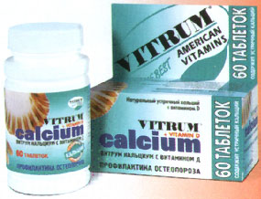
Самолечение связано с самостоятельной и безопасной корректировкой болезненных состояний или принятием превентивных мер по их предотвращению
Notes:
27 Тема ВОЗ – самолечение, корректировка, домашние средства …

Slide 14
Лекарственные препараты безрецептурного отпуска позволяют легко и без обращения к врачу справиться со многими неприятными симптомами и некоторыми болезнями. Однако революция в самолечении, произошедшая в последние десятилетия в связи с появлением безопасных и эффективных лекарственных препаратов безрецептурного отпуска, требует от пациента наличия как минимум здравого смысла и ответственности (Асаул А.Н., 2009). Случайный неинформированный выбор лекарств не может быть основой самолечения. Потребитель должен получить как можно больше информации о назначении и правильном использовании лекарств. И в этом ему нужна помощь квалифицированного опытного посредника - в дополнение к стандартной информации на вкладыше, если она еще изложена в понятной и доступной форме. Таким посредником должен быть прежде всего провизор или фармацевт.

Slide 15
В условиях ответственного самолечения возрастает роль провизоров и фармацевтов.
В обязанности специалиста аптеки в рамках самолечения входит:
• выяснение симптомов заболевания;
• выявление симптомов заболевания, требующих посещения врача;
• рекомендация посещения врача при наличии таких симптомов;
• выбор оптимальной лекарственной формы (таблетки, свечи, капли и т.п.), дозировки с учетом возраста и наличия сопутствующих заболеваний;
• подбор и замена препарата аналогом;
• информирование о правилах приема лекарственного средства, возможных побочных эффектах и взаимодействии препарата с другими лекарственными средствами;
• информирование о правилах применения препаратов, сводящих к минимуму появление побочных эффектов и возможных аллергических реакций

Slide 16
Схема для консультации покупателя в аптечной организации

Slide 17
Мерчандайзинг (merchandising) –
это комплекс маркетинговых мероприятий, осуществляемых в торговых помещениях при ведении розничной торговли и направленных на то, чтобы «подвести» покупателя к товару и создать благоприятную ситуацию, обеспечивающую вероятность совершения покупки
Е.П. Голубков (2001)

Slide 18
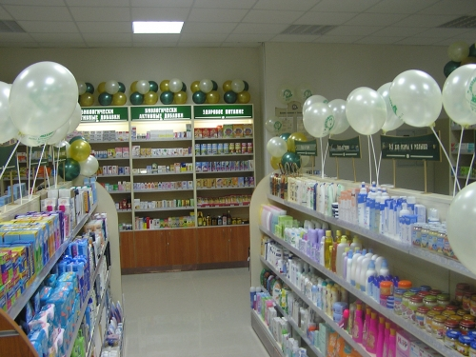
Основное предназначение мерчандайзинга – обратить внимание потенциального покупателя на товар, который желательно побыстрее продать
Основы мерчандайзинга базируются на психологии поведения человека, на психофизиологических аспектах его поведения под воздействием внешних факторов среды

Slide 19
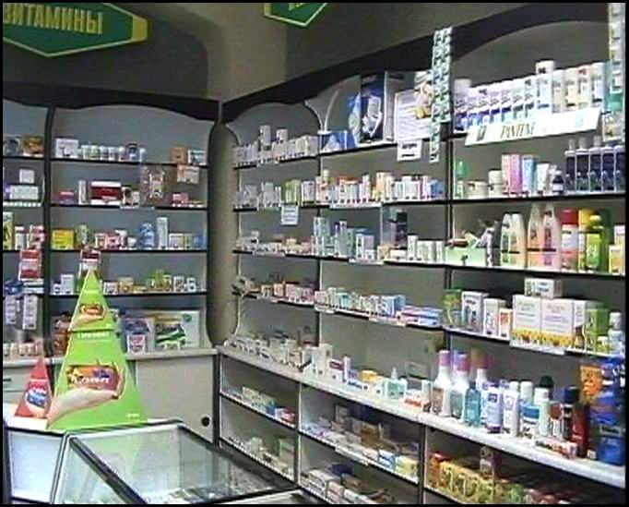
Общий закон мерчандайзинга, определяющий благоприятные условия продаж:
товары соответствующего наименования
в соответствующем количестве с соответствующими ценами должны
быть в наличии в соответствующем месте
в соответствующее время и
с соответствующей рекламной поддержкой

Slide 20
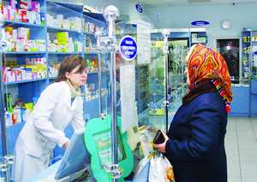
Цели и задачи мерчандайзинга для покупателей:
быстро выбрать новый товар;
совершить незапланированные покупки;
познакомиться с новой фармацевтической продукцией;
чувствовать свободу выбора товаров;
получить нужную консультацию
у работников аптек;
получить положительный
эмоциональный настрой на
выздоровление.

Slide 21
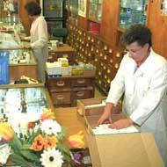
Цели и задачи мерчандайзинга для аптеки:
увеличение объема продаж и прибыли;
формирование постоянной клиентуры и привлечение новых покупателей;
увеличение объема продаж незапланированных покупок;
улучшение качества обслуживания
покупателей;
формирование положительного
имиджа;
укрепление рыночных позиций.

Slide 22
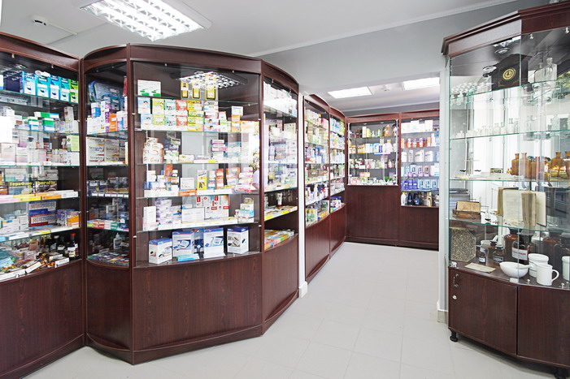
Особенность мерчандайзинга в АП – направленность на
препараты безрецептурного отпуска
и
парафармацевтическую продукцию,
т.е. те товары, выбирать которые может сам потребитель
2. Цели и задачи мерчандайзинга для аптеки

Slide 23
Мерчандайзинг в АП
Концепция
места
Атмосфера
торгового зала
Внешний вид АП
Отдельные правила и
принципы торговли

Slide 24
Концепция места
На основании опыта исследований аптек можно выделить группы аптек, разделяя их по месту расположения:
демографические факторы и уровень конкуренции
тип торговой зоны
функциональное месторасположение

Slide 25
Внешний вид аптеки
обязательные элементы дизайна:
Вывеска
Информационная табличка
Наружные витрины
Вход

Slide 26
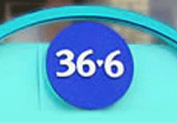
Наружное оформление
Вывеска –
должна иметь всю регламентирующую информацию о режиме работы аптеки

Slide 27
Наружное оформление
Вывеска
3. Основные направления МЧ

Slide 28
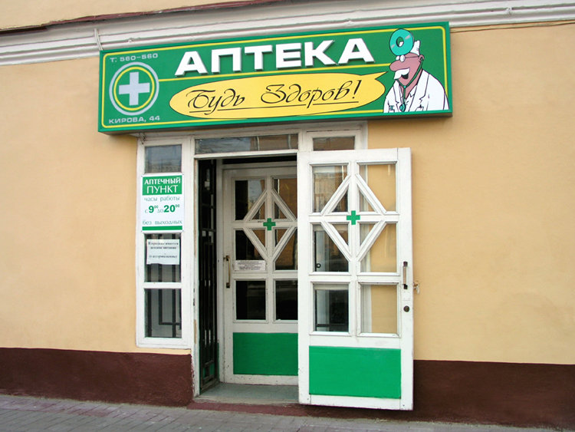
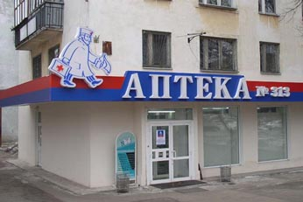
Наружное оформление
Вывеска
3. Основные направления МЧ

Slide 29
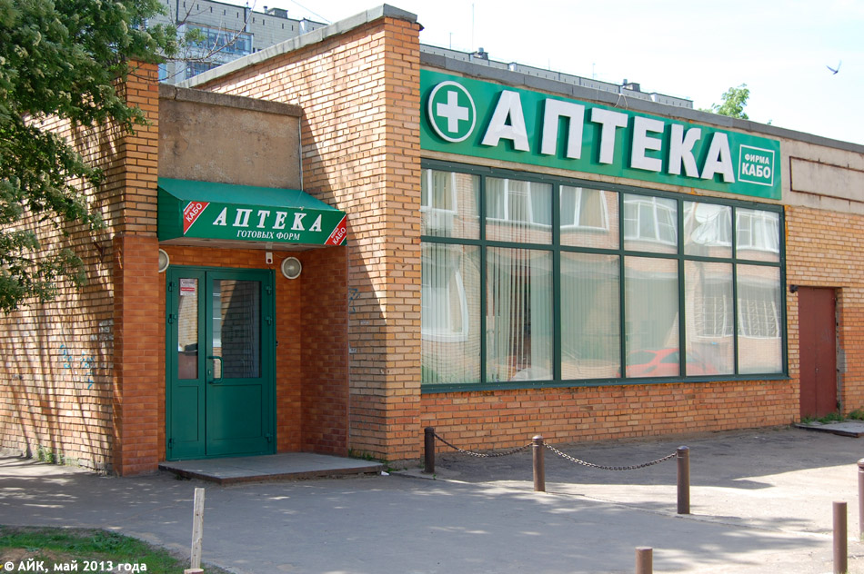
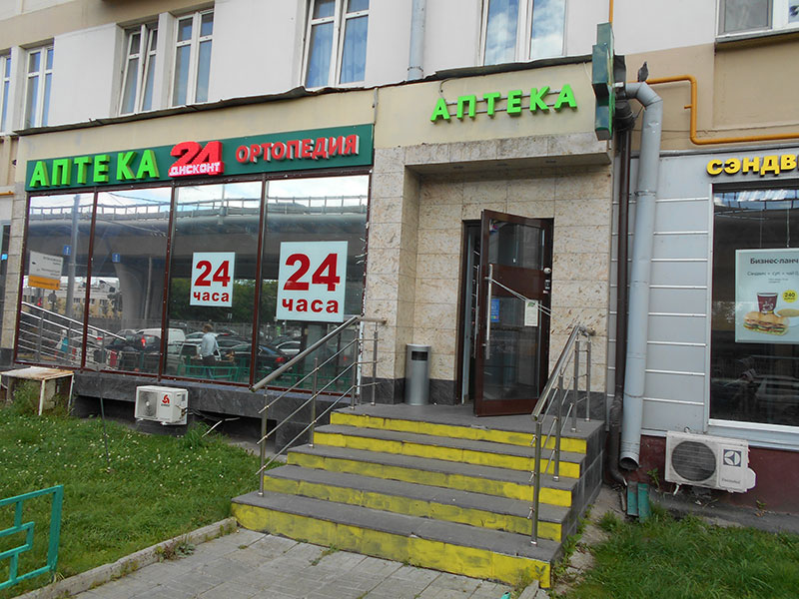
Вывеска

Slide 30
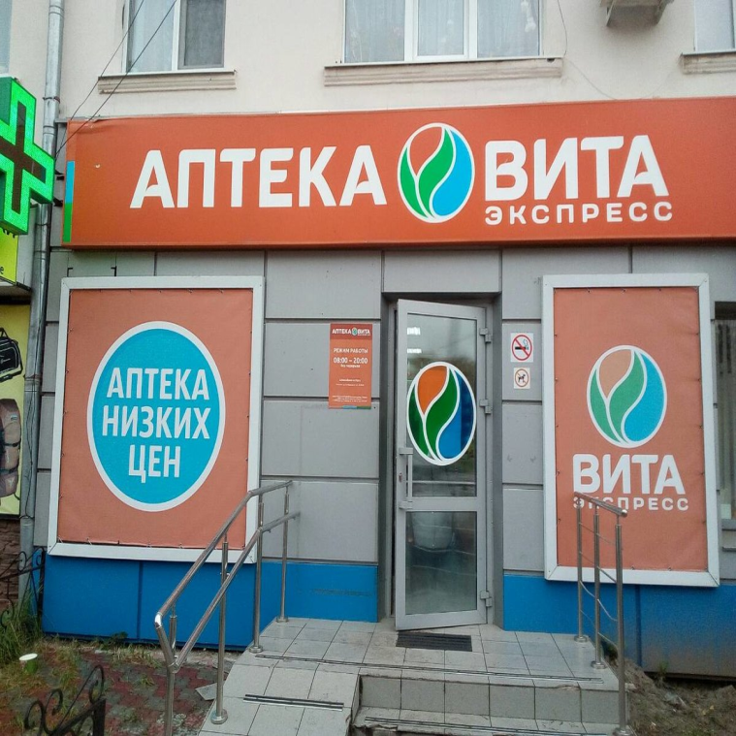
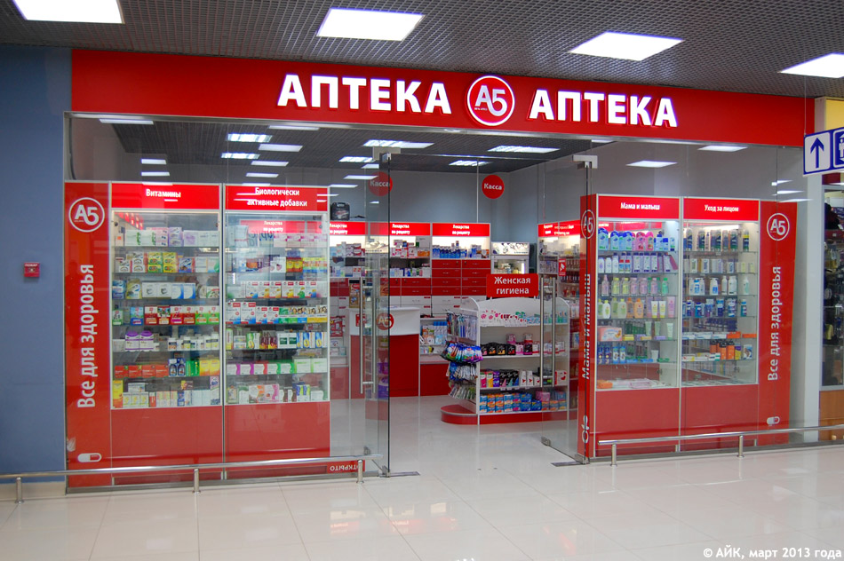
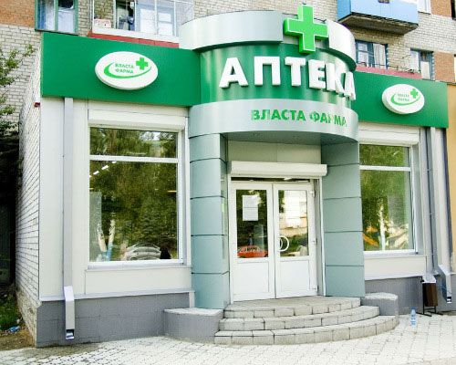

Slide 31
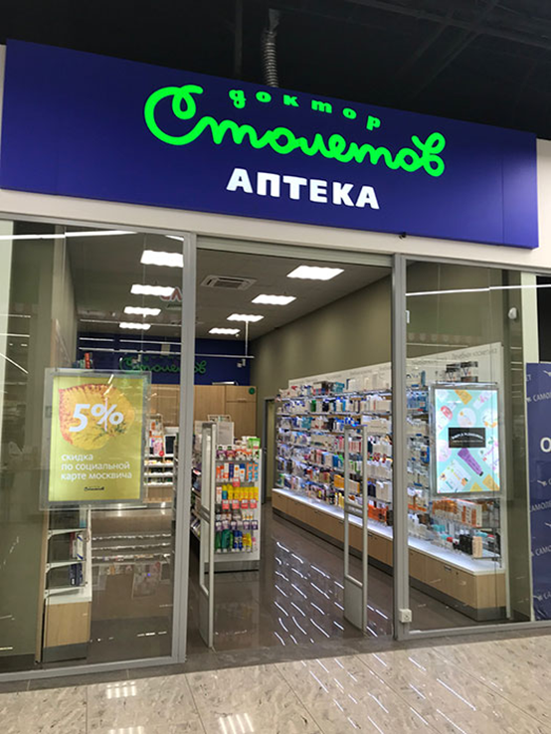
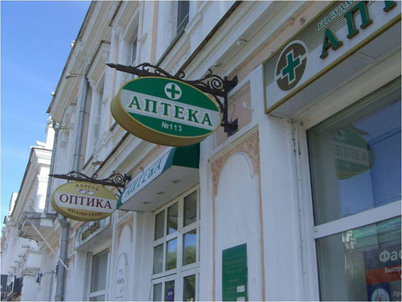

Slide 32
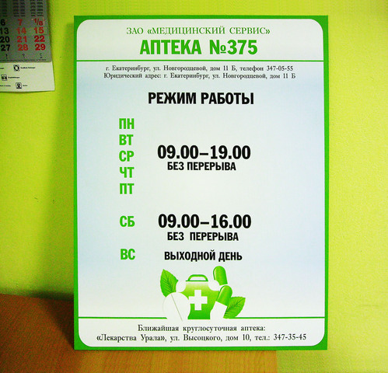
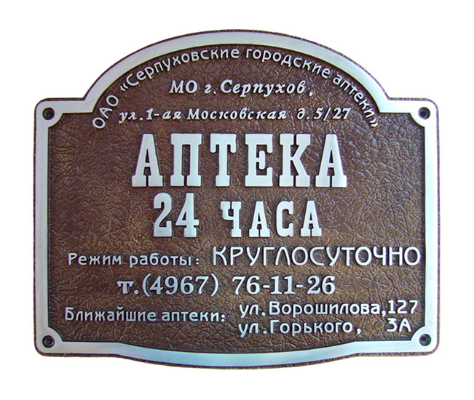
Информационная табличка – на ней располагается информация:
Для покупателя: часы работы, адрес и телефон ближайшей аптеки.

Slide 33
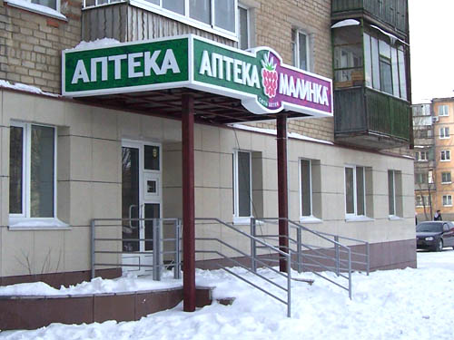
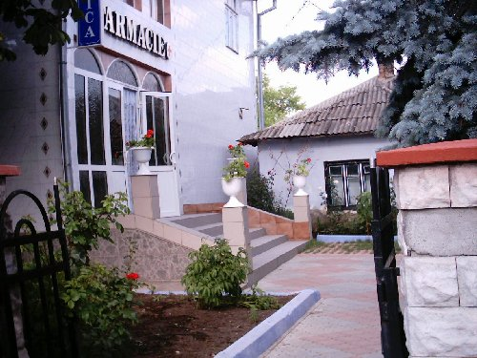
Вход в АП
должен быть удобным для посетителей с проблемами здоровья: плохо себя чувствующих, инвалидов, пенсионеров, мам с детьми.
Желательно поставить автоматические двери, сделать перила на ступеньках, козырьки над входом, положить коврики, поставить лавочку у входа.

Slide 34
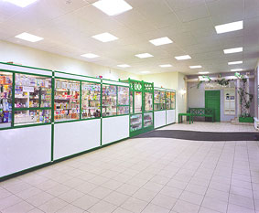
Зоны торговой площади АП
1) установочная
площадь под торговое оборудование
~ 30%
торгового зала
2) рабочая зона или рабочие места первостольников
3) проходы для перемещения покупателей и доступа работников к оборудованию
4) контрольно-кассовые узлы
~ 15%

Slide 35
ИНТЕРЬЕР АПТЕКИ
Планирование торгового пространства

Slide 36
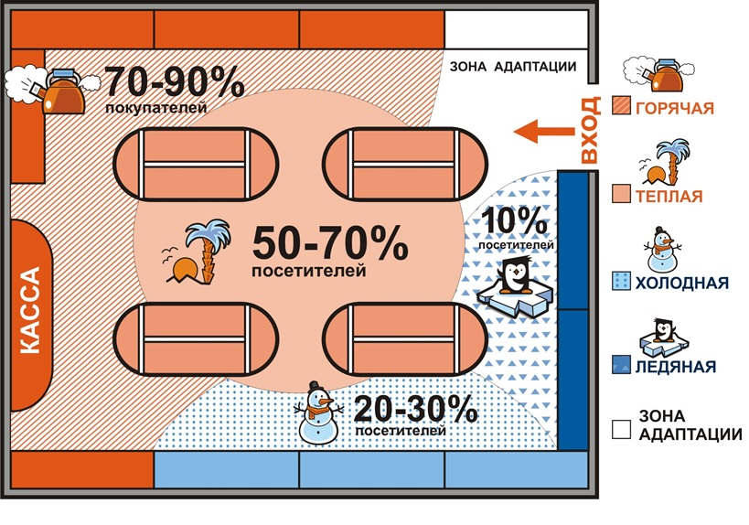

Slide 37
Оборудование АП
Прилавки
Шкафы
Витрины
Гондолы
Стеллажи
Специальное оборудование производителей фармпродукции

Slide 38
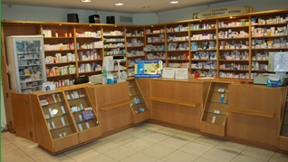
Прилавки
3. Основные направления МЧ

Slide 39
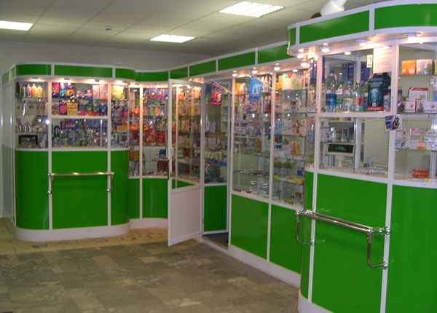
Шкафы
3. Основные направления МЧ

Slide 40
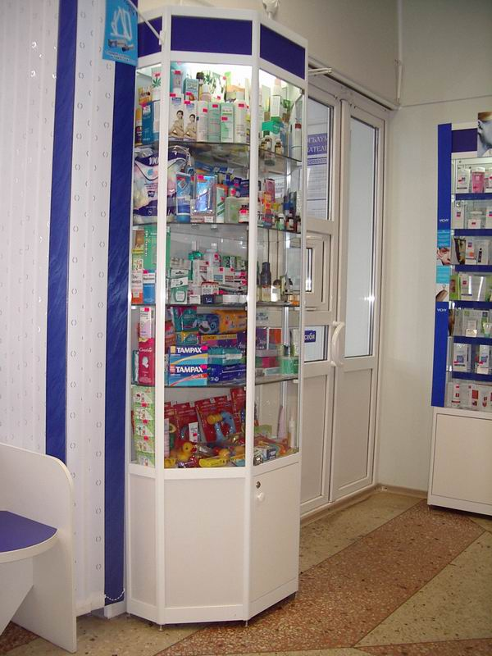
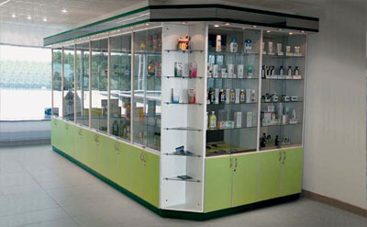
Витрины
3. Основные направления МЧ

Slide 41
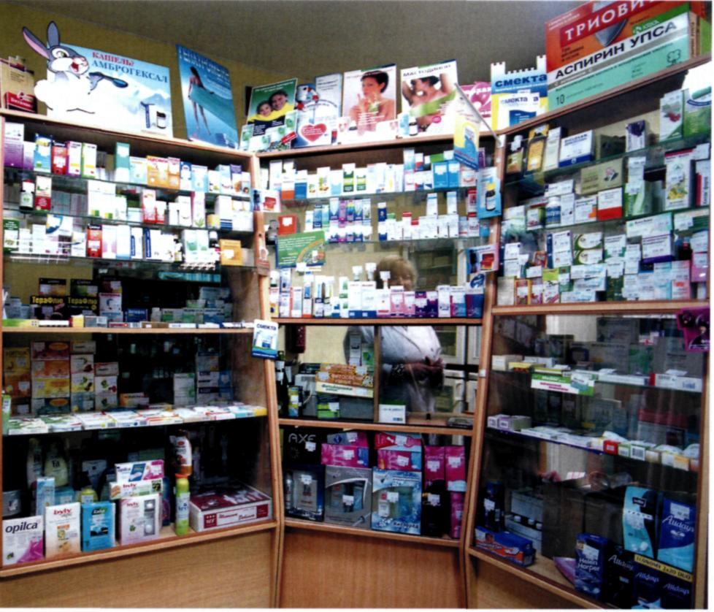
Витрины
3. Основные направления МЧ

Slide 42
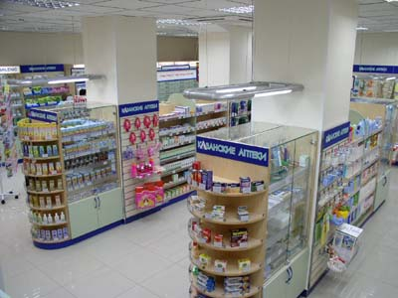
Гондолы
3. Основные направления МЧ

Slide 43
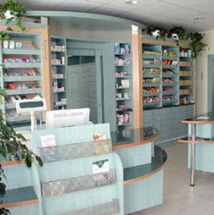
Стеллажи
3. Основные направления МЧ

Slide 44
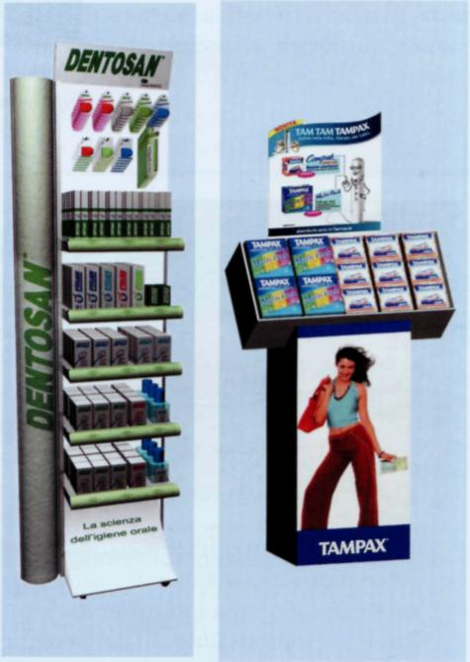
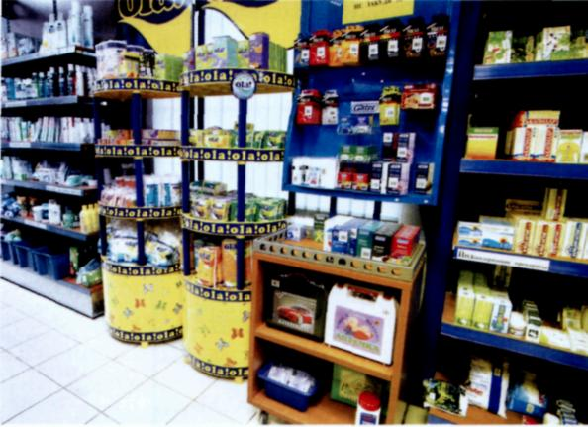
Специальное оборудование
3. Основные направления МЧ

Slide 45
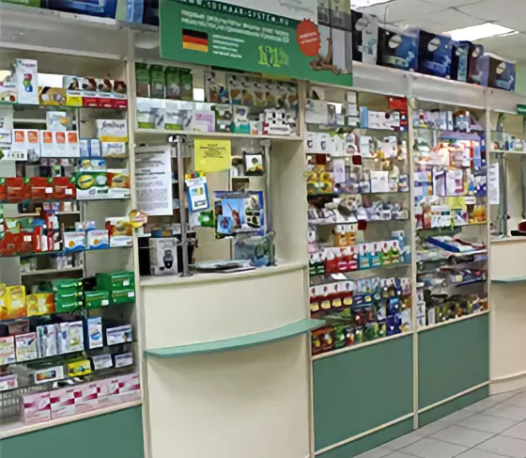
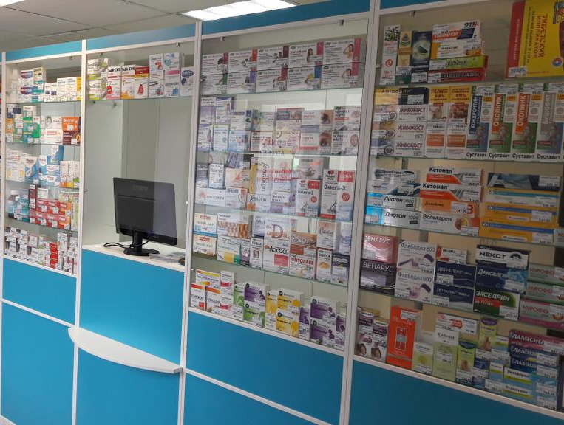
закрытая выкладка

Slide 46
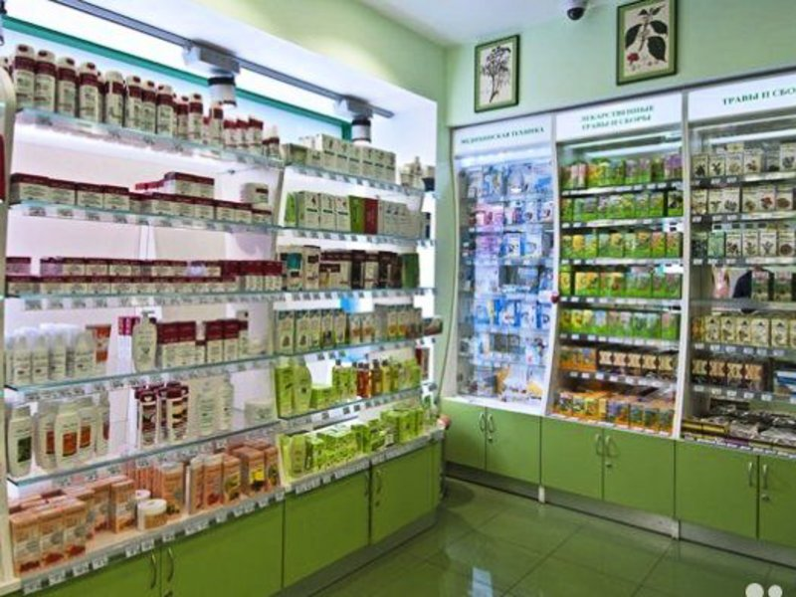
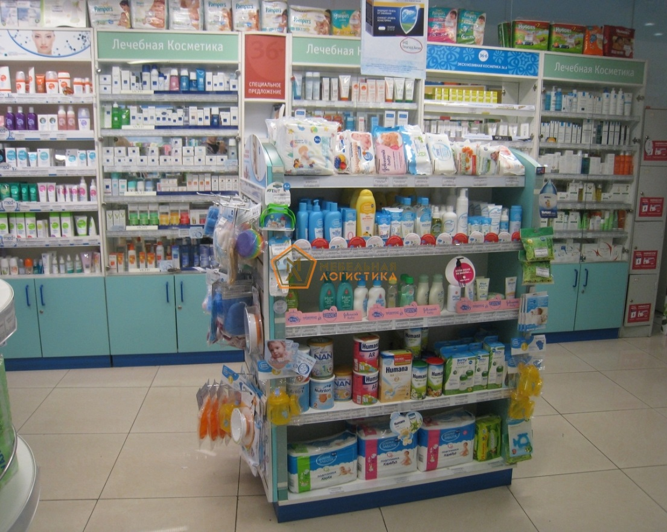
открытая выкладка

Slide 47
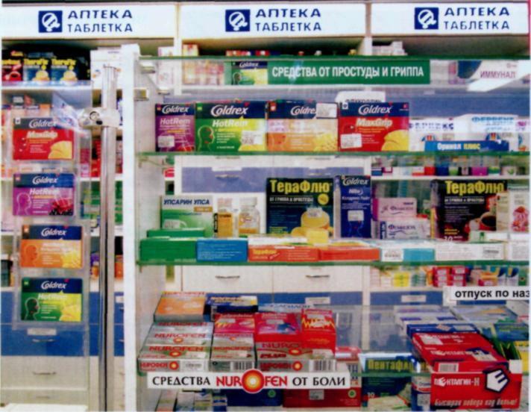
Выкладка –
способы укладки и демонстрации товаров на торговом оборудовании
Товарная
Декоративная
оформление витрин, стеллажей и др., применяются средства объемно-пространственной композиции
товар выкладывается
для показа и отпуска

Slide 48
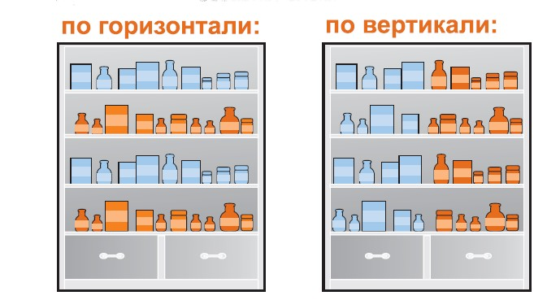
способы представления товара на витрине

Slide 49
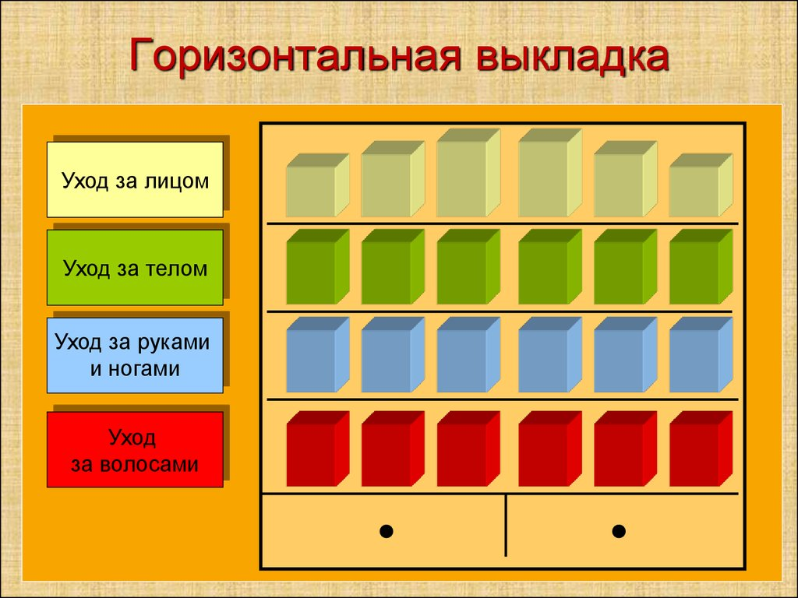
СИЛЬНЫЕ УЧАСТКИ

Slide 50
способы представления товара на витрине

Slide 51
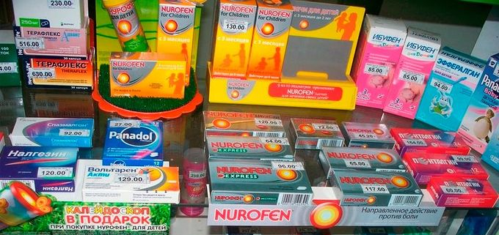
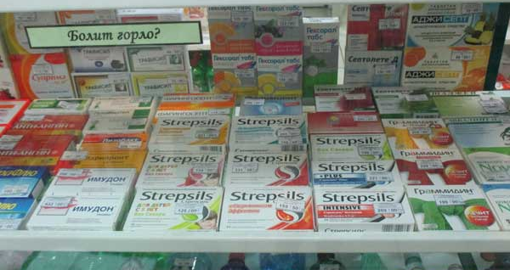
Традиционный

Slide 52
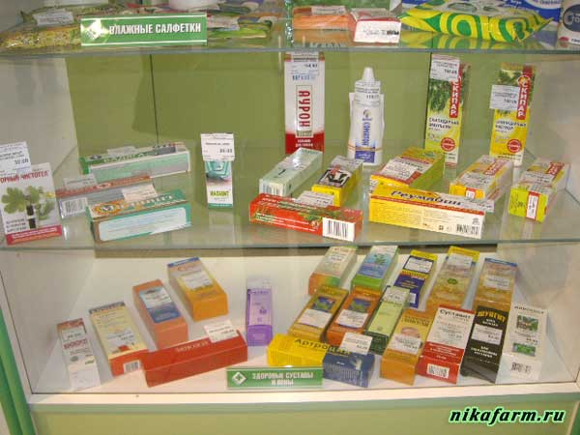
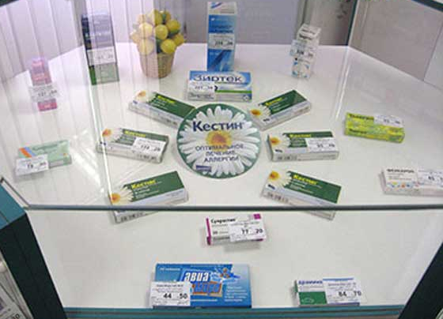
«изысканный»

Slide 53
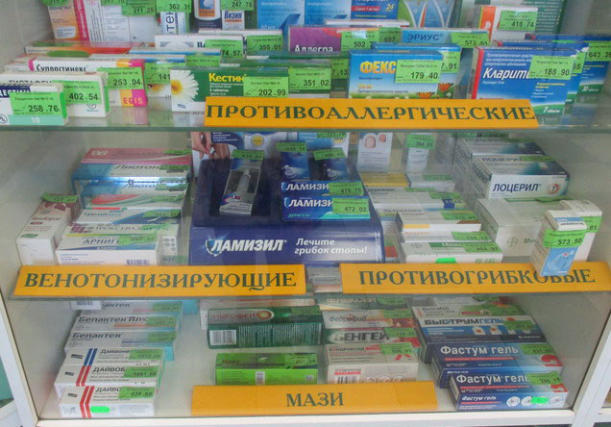
правила оформления витрин
1. доступность
2. рубрикация

Slide 54
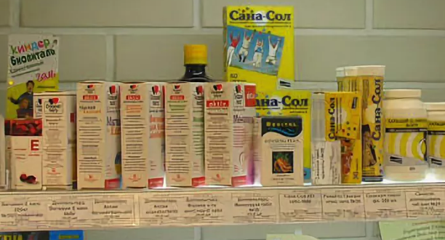
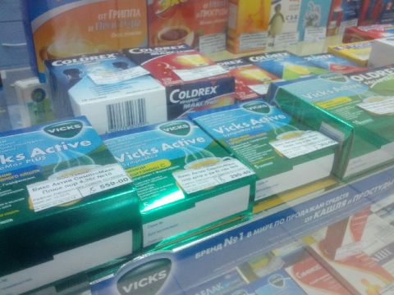
3. «Рядом с лидером продаж»
4. Массовая выкладка

Slide 55
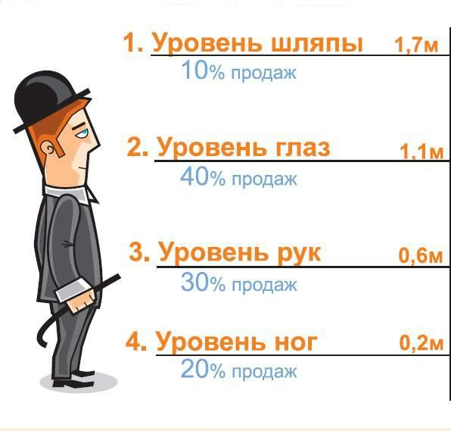
способы представления товара на витрине

Slide 56
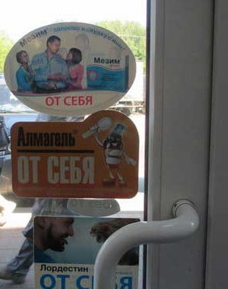
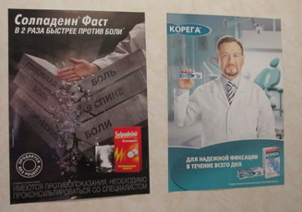
внутриаптечная реклама
Стикер-напоминалка
плакаты

Slide 57
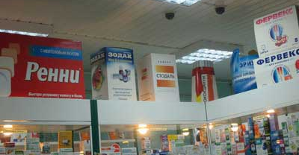
мобайлы
муляжи

Slide 58
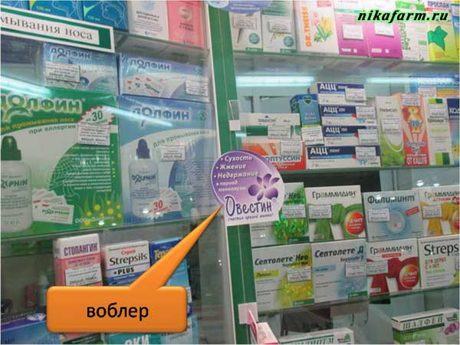
воблер
Шелфтокеры

Slide 59
Атмосфера аптеки положительно сказывается на потребителе, поскольку помогает сформировать ход мысли человека и сконцентрировать внимание в нужном направлении, увеличивая тем самым шансы на покупку продукта, который в противном случае остался бы без внимания.
Атмосферу торгового зала формируют несколько компонентов:
1. Температура воздуха;
2. Освещение;
3. Цвета и цветовые сочетания;
4. Музыка;
5. Запахи;
6. Декоративные элементы.

Slide 60
Температура воздуха
Наиболее приятной температуры для покупателей – 16-18 градусов тепла - можно достичь с помощью кондиционера

Slide 61
ЦВЕТА И ЦВЕТОВЫЕ СОЧЕТАНИЯ
Ощущение цвета
Характеристика цветов

Slide 62
ОСВЕЩЕНИЕ
Основные цели, в которых используют световые эффекты:
- формирование необходимого настроения у покупателя (например, освещение в теплых и спокойных тонах создает атмосферу расслабленности);
- выделения элементов торгового оборудования (учет психологических особенностей поведения покупателей при регулировании потока в торговом зале);
- индивидуальное выделение товаров. Система освещения призвана ориентировать взгляд посетителя на определенные позиции и при этом способствовать его адекватному восприятию и т.п.;
- корректировка недостатков. С помощью системы световых эффектов можно скрыть конструктивные недостатки торгового зала или оборудования.

Slide 63
МУЗЫКА
В аптеке музыка используется для решения целого ряда задач:
- формирование специального настроения для выделенного сегмента торгового зала;
- воздействие на осуществление покупок и скорость движения покупателя по торговому залу.
Музыка в аптеке должна быть:
Негромкой
Медленной (60 тактов в минуту), ненавязчивой, неагрессивной.
Не вызывающей агрессивные эмоции у покупателей
Не отвлекающей от покупок
Не рекомендуется использовать радио
Соответствующей праздничным дням

Slide 64
Декоративные элементы
Гомогенные поля - это поля, на которых отсутствуют видимые элементы или число их резко снижено. Гомогенные поля образуют голые стены, значительные плоскости монолитного стекла и т. д. Наличие таких полей в интерьере организации увеличивает амплитуду поисковых движений глаз посетителя.
Безуспешный поиск зацепки увеличивает энергетические затраты и вызывает неприятные ощущения. В гомогенных полях неполноценно работает бинокулярное зрение, т. к. импульсом к слиянию изображений правого и левого глаза является несовпадение контуров, а также фоторецепторы, которые в норме реагируют на перепад освещенности.
Агрессивные поля – это поля, на которых расположено большое число однотипных элементов, например, большие площади стен и полос, выложенные кафельной плиткой, решетки на окнах и т.д. Такие поля оказывают сильное раздражающее воздействие на потребителя на психологическом уровне. В такой среде в мозг поступает избыток одной и той же информации.

